Slide 1
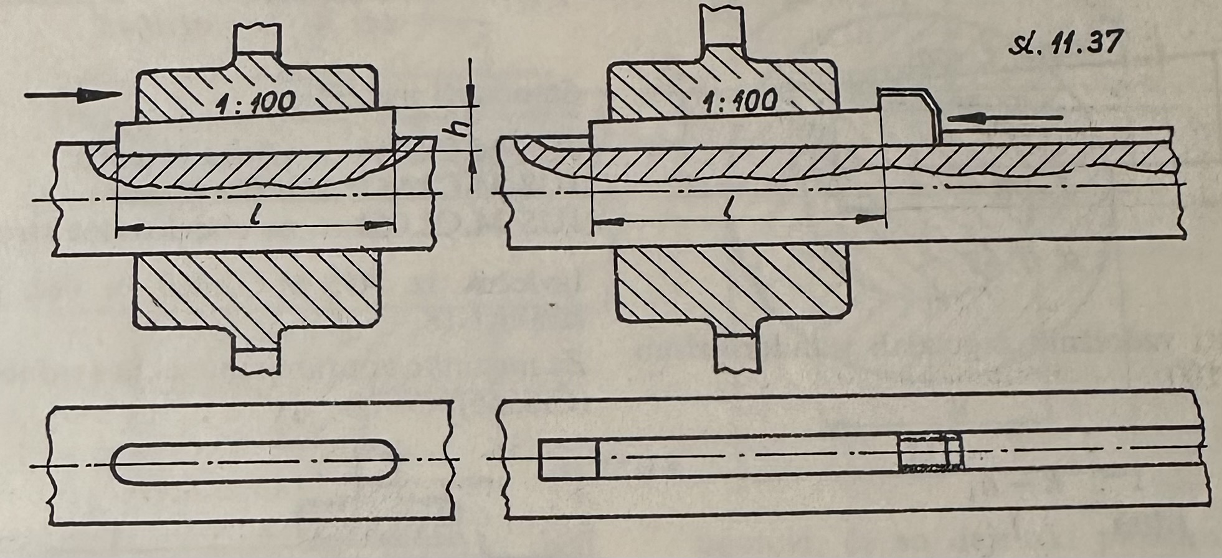
VZDOLŽNE ZAGOZDE
Vzdolžne zagozde so elementi, ki jih uporabljamo za pritrjevanje vrtečih se delov na osi ali gredi, kot so npr. zobniki, jermenice, sklopke …
Glede na vrsto montaže ločimo vložne in zabijalne vzdolžne zagozde.
Pri vložnih zagozdah moramo nabiti pesto, pri zabijalnih pa zabijemo zagode. Pri zabijalnih zagozdah mora biti utor dolg vsaj za dvojno dolžino zagozde oz. pesta ter mora biti tudi z druge strani prostor za izbijanje.

Slide 2
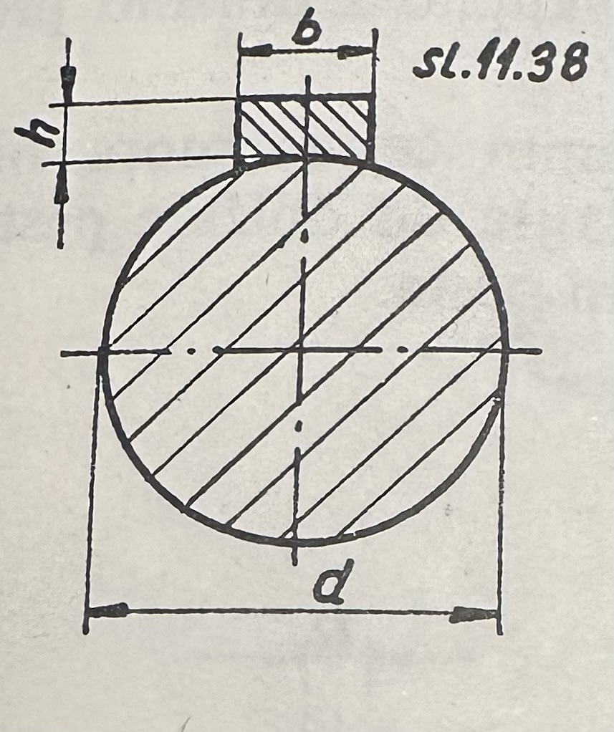
Vrste vzdolžnih zagozd po obliki preseka
IZDOLBENA/ŽLEBATA ZAGOZDA → prenaša manjše obremenitve s pomočjo trenja, ki nastopi med gredjo in zagozdo. Na gredi ni potrebno izdelovati utora. Zagozda naj bo čim daljša, da se zmanjša pritisk med gredjo in zagozdo.

Slide 3
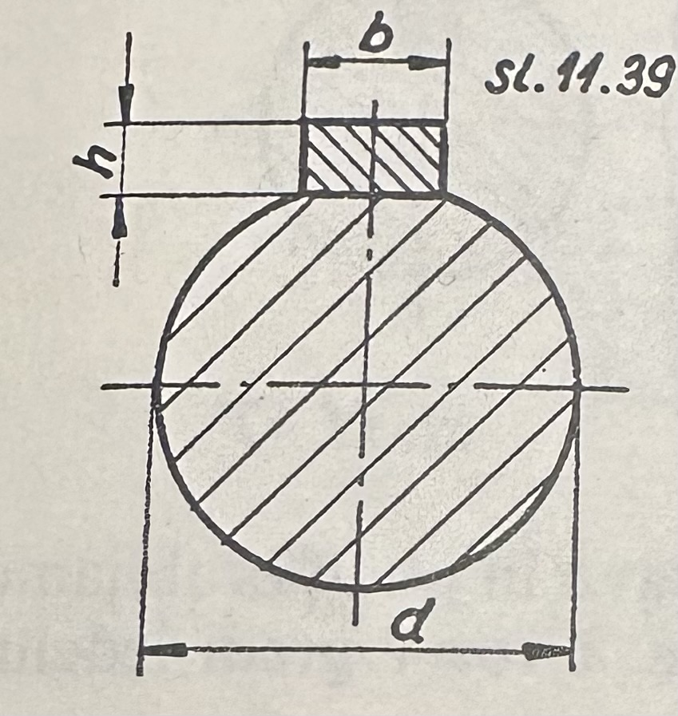
PLOŠČATA ZAGOZDA → zveza je varnejša kot z vboklo zagozdo in prenaša tudi večje obremenitve. Na gredi je izdelan del ravne površine.

Slide 4
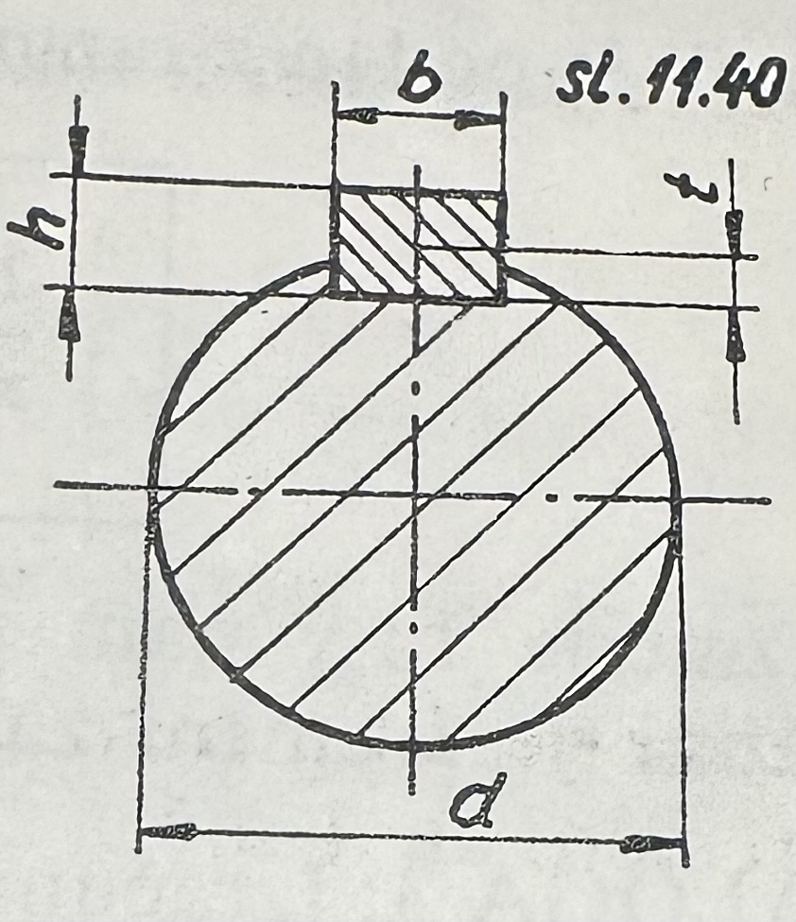
UTORNA ZAGOZDA → prenaša velike obremenitve oz. vrtilne momente in jo v praksi največkrat uporabljamo. Gred je zaradi utora oslabljena. Zagozda, utor v gredi in utor v pestu morajo biti točno izdelani.

Slide 5
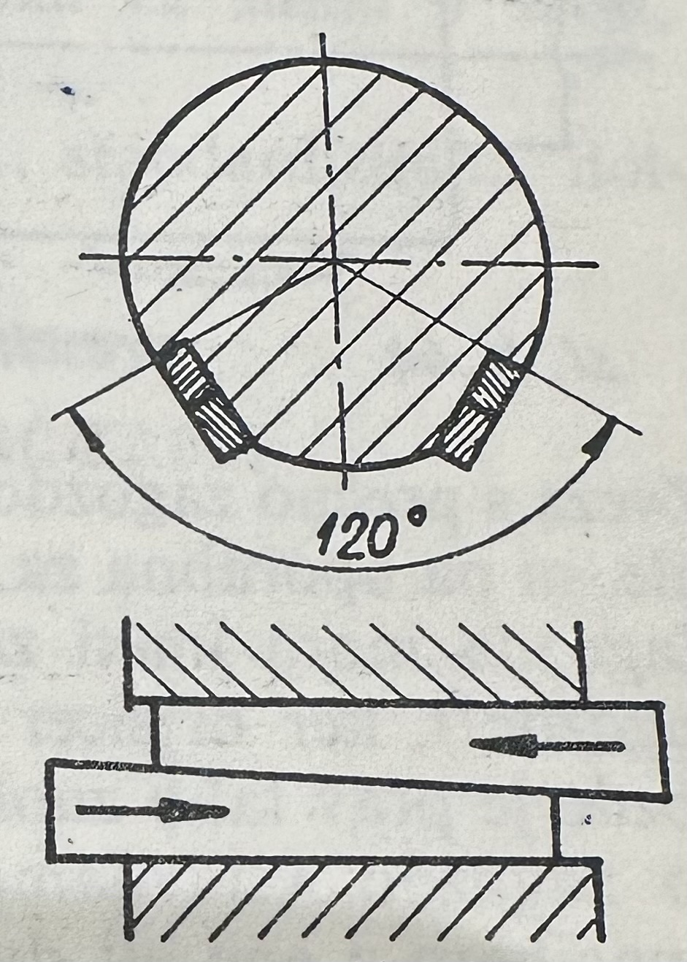
TANGENCIALNE ZAGOZDE → uporabljamo paroma, in sicer tako, da je pesto pritegnjeno v tangencialni smeri na gred. Ta zveza je prikladna za sunkovite in izmenične obremenitve. Uporabljamo jih za pritrjevanje vztrajnikov, težkih jermenic, turbinskih rotorjev itd. Utora v pestu in gredi sta brez nagiba.

Slide 6
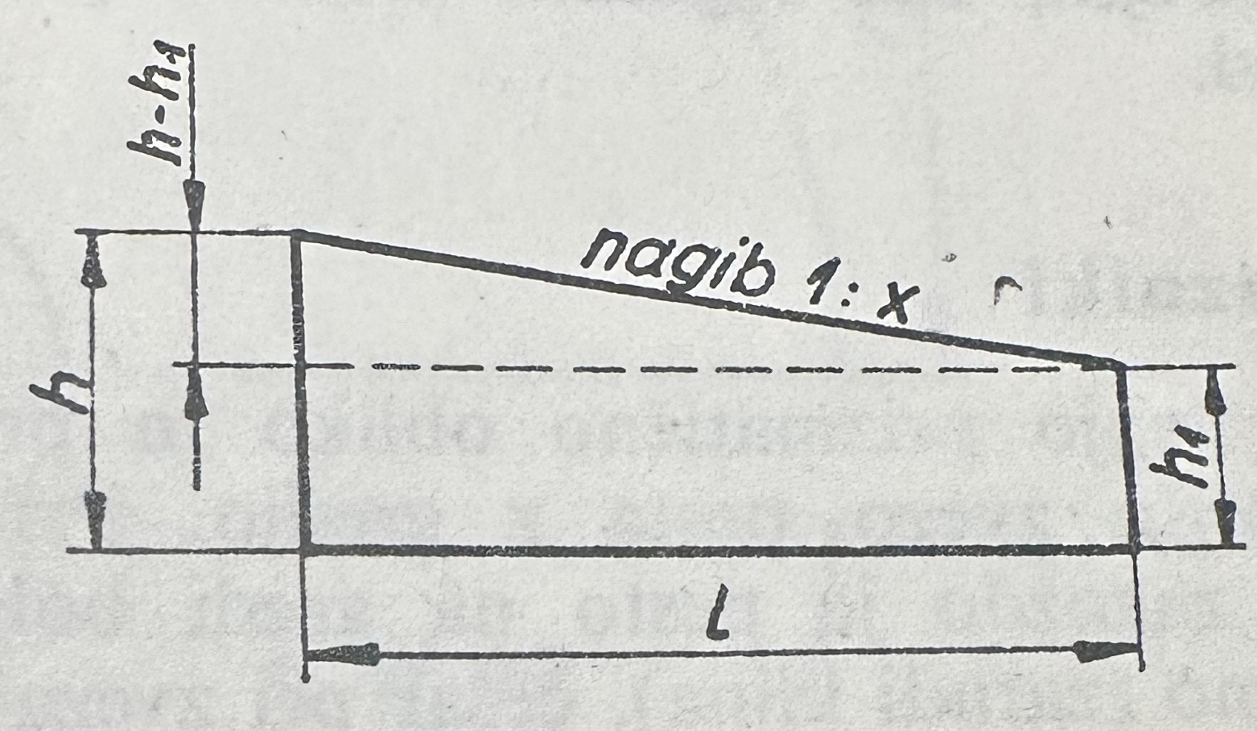

Izračun nagiba
Nagib je podan z razmerjem:
Razmerje 1 : x nam pove, da se višina zagozde na dolžini x spremeni za 1 mm.
$$\frac{1}{x}=\frac{h−h_{1}}{l}$$

